Slide 1
Portfolio de réalisations professionnelles
Épreuve E5 — Administration des systèmes et des réseaux
BTS SIO · option SISR · 1ʳᵉ année
PIOCH Dorian · Alternance 08/2025 → 06/2027
https://dpioch.aristeecampus.org

Slide 2
Deux environnements
Les réalisations sont présentées par environnement, puis mises en regard du tableau de compétences du référentiel.
Centre de formation
Entreprise — alternance
Services Windows : Active Directory, GPO
Déploiement : FOG, clonage de VM, GLPI
Serveur web WordPress (LAMP)
Réseau : commutateur Cisco SF302
Sécurité & supervision : IDS/IPS, DNS filtrant,
centralisation des logs, supervision, automatisation
Migration de poste utilisateur
Espaces collaboratifs SharePoint / OneDrive
Déploiement de logiciels métier
(contexte et données anonymisés)
PIOCH Dorian — Portfolio E5 — BTS SIO SISR
dpioch.aristeecampus.org

Slide 3
01
Réalisations en centre de formation
Administration Windows et Linux, déploiement de postes et de services, réseau, sécurité et supervision.
Active Directory
GPO
FOG
Clonage VM
WordPress
GLPI
Cisco SF302
IDS/IPS Suricata
DNS BIND9
CrowdSec
Wazuh
Zabbix
Ansible
Guacamole

Slide 4
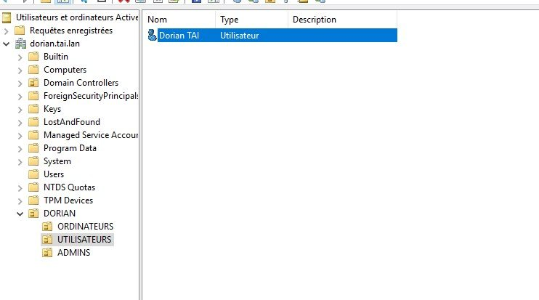
Active Directory — service d’annuaire
Centre de formation
CONTEXTE & ENJEU
Mettre en place l’ossature d’un système d’information Windows : un annuaire centralisé pour authentifier les utilisateurs et administrer les postes depuis un point unique.
MISE EN ŒUVRE
Installation du rôle ADDS et promotion en contrôleur de domaine (domaine dorian.lan).
Structuration en unités d’organisation (Admins, Utilisateurs, Ordinateurs) pour cibler les stratégies.
Création des comptes et groupes, attribution des droits et délégation.
Intégration d’un poste Windows 10 au domaine et ouverture de session annuaire.
Service rendu Authentification centralisée et gestion unifiée des identités et des postes.
Console Active Directory — unités d’organisation du domaine
Patrimoine
Service utilisateurs
PIOCH Dorian — Portfolio E5 — BTS SIO SISR
dpioch.aristeecampus.org

Slide 5
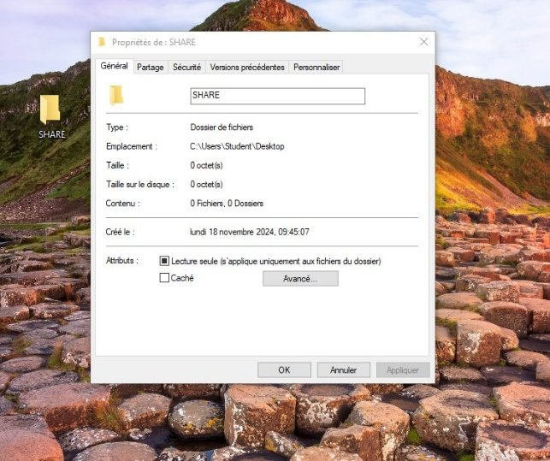
Stratégies de groupe (GPO) et partage réseau
Centre de formation
CONTEXTE & ENJEU
Industrialiser la configuration des postes et sécuriser l’accès aux ressources partagées, sans intervention manuelle poste par poste.
MISE EN ŒUVRE
Création d’un dossier partagé avec autorisations partage + NTFS (moindre privilège).
Création d’une stratégie de groupe (GPO) liée à une unité d’organisation.
Déploiement automatique d’un lecteur réseau et de paramètres via la GPO.
Vérification de l’application sur les postes (gpupdate, gpresult).
Service rendu Configuration homogène et reproductible de l’ensemble du parc.
Autorisations du dossier partagé déployé par GPO
Patrimoine
Service utilisateurs
PIOCH Dorian — Portfolio E5 — BTS SIO SISR
dpioch.aristeecampus.org

Slide 6
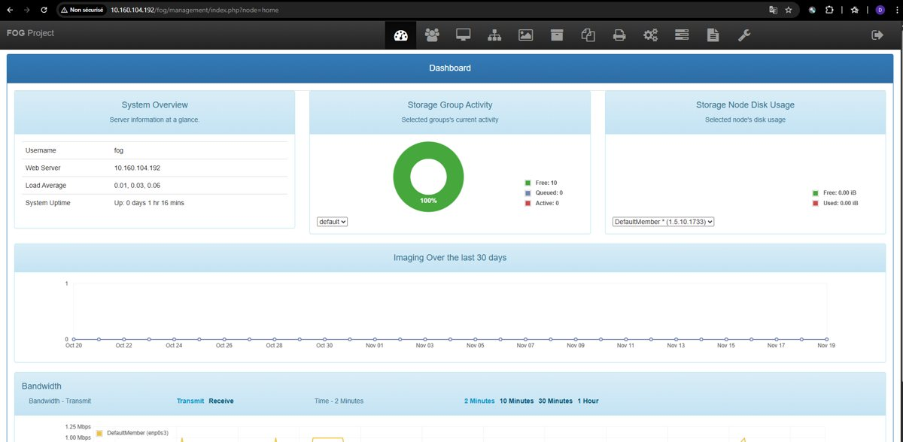
Déploiement d’images — serveur FOG
Centre de formation
CONTEXTE & ENJEU
Réduire le temps d’installation des postes en passant d’une installation manuelle à un déploiement d’images par le réseau.
MISE EN ŒUVRE
Installation du serveur FOG sur Debian (pile LAMP : Apache, PHP, base de données).
Capture d’une image maître à partir d’un poste de référence.
Déploiement de l’image par amorçage réseau PXE.
Gestion et suivi des postes depuis l’interface web FOG.
Service rendu Masterisation et redéploiement rapide et reproductible des postes.
Interface FOG — serveur de déploiement opérationnel
Patrimoine
Service utilisateurs
PIOCH Dorian — Portfolio E5 — BTS SIO SISR
dpioch.aristeecampus.org

Slide 7
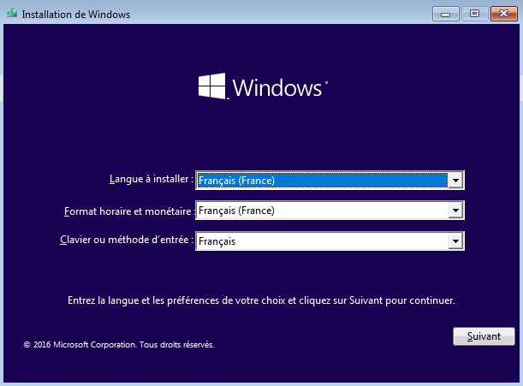
Installation, sauvegarde et clonage de VM
Centre de formation
CONTEXTE & ENJEU
Garantir la disponibilité et la reprise d’une machine virtuelle, et disposer d’un modèle réutilisable pour gagner du temps.
MISE EN ŒUVRE
Création et installation d’une machine virtuelle Windows 10.
Clonage de la VM pour produire un modèle de déploiement.
Sauvegarde de la machine et procédure de restauration documentée.
Gestion du stockage (dimensionnement et extension de partition).
Service rendu Capacité de restauration en cas d’incident et gabarit réutilisable.
Installation de la machine virtuelle Windows
Patrimoine
Incidents & demandes
PIOCH Dorian — Portfolio E5 — BTS SIO SISR
dpioch.aristeecampus.org

Slide 8
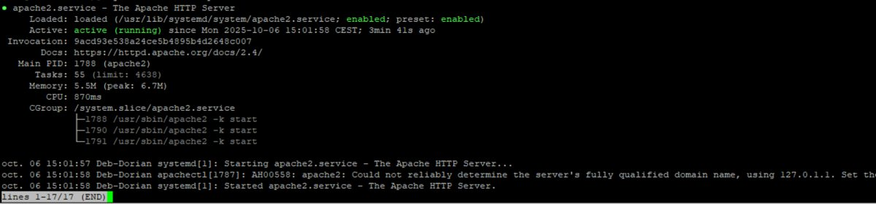
Serveur web WordPress (pile LAMP)
Centre de formation
CONTEXTE & ENJEU
Héberger un site web en interne sur une infrastructure entièrement maîtrisée, plutôt que sur un service tiers.
MISE EN ŒUVRE
Installation de la pile LAMP sur Debian : Apache, PHP, base MariaDB.
Création de la base de données et d’un compte applicatif dédié (droits limités).
Installation et configuration de WordPress.
Mise en service et contrôle du bon fonctionnement (service Apache actif).
Service rendu Site web hébergé en interne, administrable et maîtrisé de bout en bout.
Service Apache actif (running) — serveur web opérationnel
Présence en ligne
Service utilisateurs
PIOCH Dorian — Portfolio E5 — BTS SIO SISR
dpioch.aristeecampus.org

Slide 9
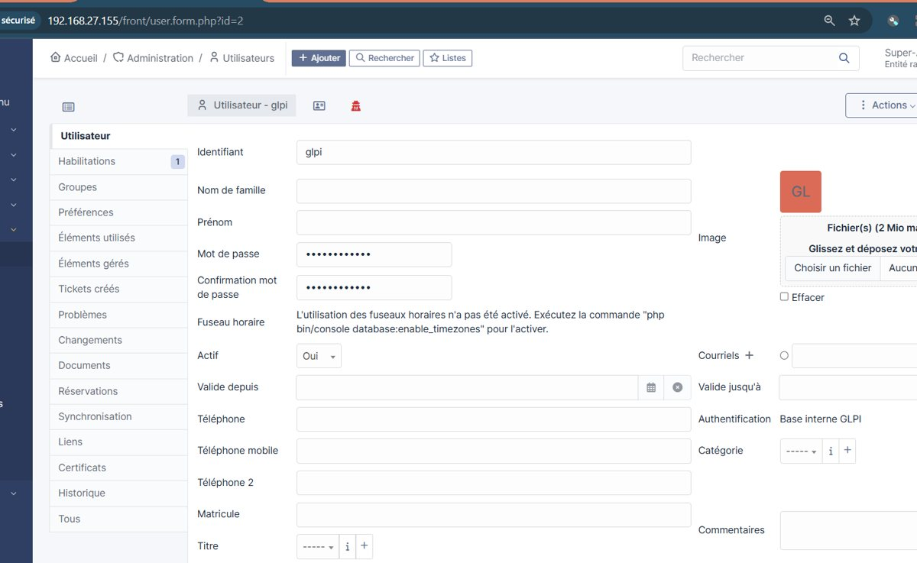
Inventaire de parc GLPI
Centre de formation
CONTEXTE & ENJEU
Disposer d’un inventaire fiable du parc et d’un outil de gestion des demandes, base de toute administration sérieuse.
MISE EN ŒUVRE
Installation du serveur GLPI (interface web sur pile LAMP).
Déploiement de l’agent GLPI sur les postes (paquet MSI) pour l’inventaire automatique.
Remontée automatique de l’inventaire matériel et logiciel.
Gestion des utilisateurs, des droits et des tickets d’assistance.
Service rendu Inventaire à jour et support utilisateur outillé.
Console GLPI — administration des utilisateurs et du parc
Patrimoine
Incidents & demandes
PIOCH Dorian — Portfolio E5 — BTS SIO SISR
dpioch.aristeecampus.org

Slide 10
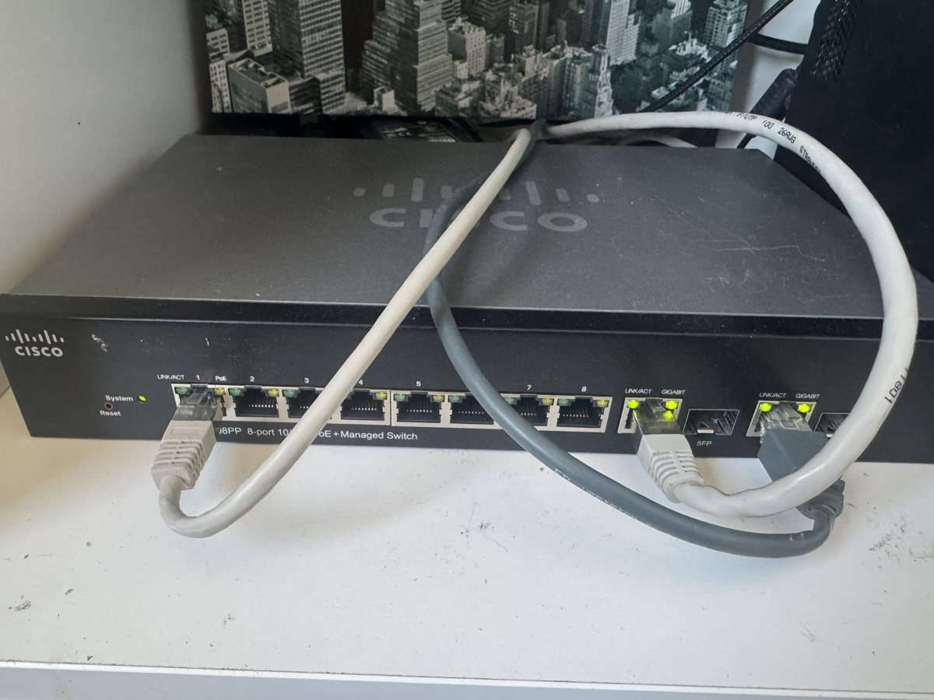
Commutateur Cisco SF302-08PP
Centre de formation
CONTEXTE & ENJEU
Intégrer et administrer un commutateur managé réel, préparer la segmentation réseau et sécuriser son administration.
MISE EN ŒUVRE
Réinitialisation usine et accès par console série (PuTTY, 9600 8N1).
Affectation des ports (Box, poste Windows, Proxmox) et adresse de management 192.168.1.253.
Activation de l’administration distante par SSH (algorithmes hérités réautorisés).
Sauvegarde de la configuration (write) et création d’un alias SSH.
Service rendu Équipement réseau managé, administrable à distance de façon sécurisée.
Commutateur Cisco SF302-08PP raccordé
Patrimoine
Service utilisateurs
PIOCH Dorian — Portfolio E5 — BTS SIO SISR
dpioch.aristeecampus.org

Slide 11
Détection et prévention d’intrusion — Suricata
Centre de formation
CONTEXTE & ENJEU
Inspecter le trafic réseau en temps réel et bloquer activement les intrusions, et non seulement les signaler.
$ sudo tail -f /var/log/suricata/fast.log
12/12/2025-14:22:07 [Drop] [1:2013028]
ET SCAN Nmap Scripting Engine
203.0.113.10:443 -> 192.168.1.45
12/12/2025-14:22:09 [Drop] [1:2024897]
ET POLICY flux sortant suspect
MISE EN ŒUVRE
Déploiement de Suricata en mode IPS inline (NFQUEUE) : chaque paquet passe par le moteur avant le réseau.
Intégration des jeux de règles Emerging Threats (signatures à jour).
Blocage (drop) des scans et flux malveillants détectés.
Journalisation structurée (EVE JSON) exploitable pour l’analyse.
Service rendu Filtrage actif des intrusions au niveau du réseau.
Service utilisateurs
Incidents & demandes
PIOCH Dorian — Portfolio E5 — BTS SIO SISR
dpioch.aristeecampus.org

Slide 12
Serveur DNS et filtrage de domaines — BIND9 + RPZ
Centre de formation
CONTEXTE & ENJEU
Maîtriser la résolution DNS interne et bloquer les domaines malveillants directement à la résolution.
$ dig @127.0.0.1 malware-c2.example +short
malware-c2.example. A 127.0.0.1
; réécrit par la zone RPZ (sinkhole)
$ grep rpz /var/log/named.log
rpz QNAME rewrite malware-c2.example
via rpz.urlhaus
MISE EN ŒUVRE
Mise en place d’un serveur DNS d’entreprise BIND9 (zones internes).
Configuration de zones RPZ (Response Policy Zones) pour le filtrage.
Alimentation par des flux de threat intelligence (URLhaus, ThreatFox).
Redirection (sinkhole) des domaines dangereux vers une adresse de contrôle.
Service rendu Blocage préventif des domaines malveillants, dès la résolution.
Service utilisateurs
Incidents & demandes
PIOCH Dorian — Portfolio E5 — BTS SIO SISR
dpioch.aristeecampus.org

Slide 13
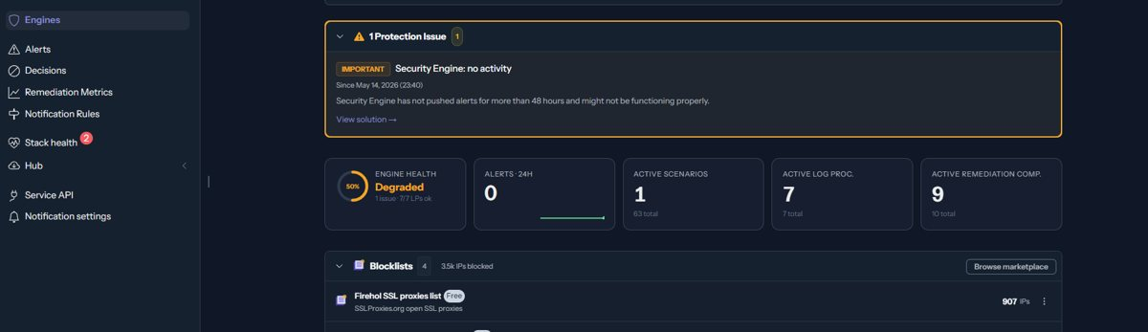
Détection comportementale et blocage d’IP — CrowdSec
Centre de formation
CONTEXTE & ENJEU
Détecter les comportements hostiles (force brute, scans) et bannir automatiquement les adresses responsables.
MISE EN ŒUVRE
Installation de CrowdSec et de ses scénarios de détection comportementale.
Mise en place d’un bouncer nftables qui applique les décisions de blocage.
Bénéfice de la blocklist communautaire (renseignement partagé).
Suivi des alertes, décisions et état des moteurs depuis la console.
Service rendu Réponse automatisée et continue aux attaques répétées.
Console CrowdSec — moteurs, scénarios et blocklists actives
Incidents & demandes
Service utilisateurs
PIOCH Dorian — Portfolio E5 — BTS SIO SISR
dpioch.aristeecampus.org

Slide 14
Centralisation des journaux (HIDS) — Wazuh
Centre de formation
CONTEXTE & ENJEU
Centraliser les journaux de tous les hôtes, détecter les anomalies et déclencher une réaction automatique.
$ /var/ossec/bin/agent_control -l
Wazuh agent_control. Available agents:
ID:001 bind9 Active
ID:002 zabbix Active
ID:003 guacamole Active
ID:004 ansible Active
MISE EN ŒUVRE
Déploiement du gestionnaire Wazuh et de son indexeur (recherche et corrélation).
Installation d’agents HIDS sur les machines (intégrité des fichiers, journaux).
Activation de règles de détection et de corrélation.
Réponse active : action automatique sur l’hôte en cas de menace.
Service rendu Surveillance et réponse de sécurité centralisées.
Incidents & demandes
Service utilisateurs
PIOCH Dorian — Portfolio E5 — BTS SIO SISR
dpioch.aristeecampus.org

Slide 15
Supervision de l’infrastructure — Zabbix
Centre de formation
CONTEXTE & ENJEU
Superviser en continu la disponibilité et la performance de l’infrastructure pour anticiper les pannes.
$ systemctl status zabbix-agent2
Active: active (running)
$ zabbix_agent2 -t system.cpu.util
system.cpu.util [u|3.84]
$ zabbix_agent2 -t vfs.fs.size[/,pused]
vfs.fs.size[/,pused] [u|41.2]
MISE EN ŒUVRE
Installation du serveur Zabbix et déploiement des agents (Agent 2) sur les hôtes.
Application de modèles de supervision (CPU, mémoire, disque, services).
Définition de seuils, de déclencheurs et d’alertes.
Tableaux de bord de disponibilité et historisation des métriques.
Service rendu Supervision proactive : détection des dérives avant l’incident.
Service utilisateurs
Incidents & demandes
PIOCH Dorian — Portfolio E5 — BTS SIO SISR
dpioch.aristeecampus.org

Slide 16
Automatisation du déploiement — Ansible
Centre de formation
CONTEXTE & ENJEU
Automatiser le déploiement des agents et des configurations pour gagner en rapidité et en fiabilité.
$ ansible-playbook -i inventory.yml \
deploy-agents.yml
PLAY RECAP ***********************
bind9 : ok=7 changed=2 failed=0
zabbix : ok=7 changed=2 failed=0
crowdsec : ok=6 changed=1 failed=0
MISE EN ŒUVRE
Mise en place d’un nœud de contrôle Ansible (inventaire et playbooks).
Déploiement automatisé et idempotent des agents (supervision, sécurité).
Configurations reproductibles, versionnées et documentées.
Journalisation des exécutions pour la traçabilité.
Service rendu Déploiement industrialisé, reproductible et sans erreur manuelle.
Patrimoine
Service utilisateurs
PIOCH Dorian — Portfolio E5 — BTS SIO SISR
dpioch.aristeecampus.org

Slide 17
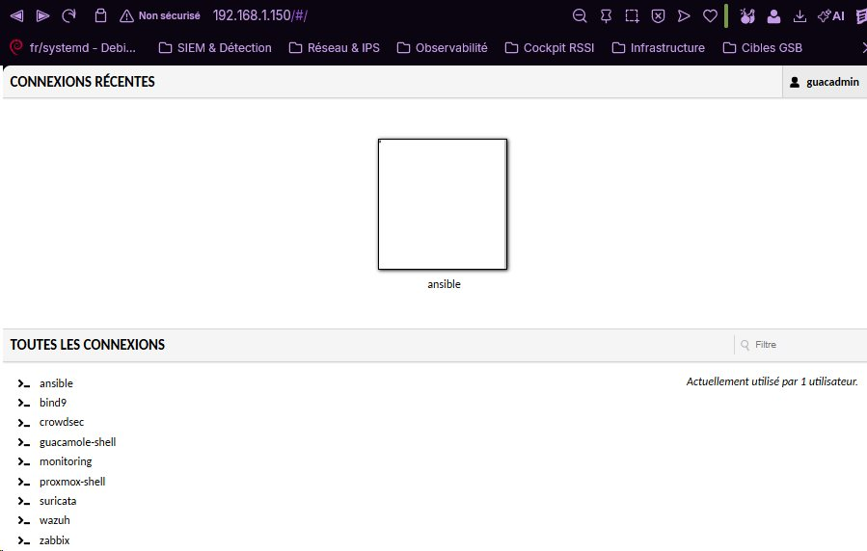
Bastion d’accès sécurisé — Apache Guacamole
Centre de formation
CONTEXTE & ENJEU
Centraliser et sécuriser les accès d’administration via un point d’entrée unique, tracé et sans client à installer.
MISE EN ŒUVRE
Déploiement d’un bastion HTML5 Apache Guacamole (accès navigateur, HTTPS).
Centralisation des connexions SSH/RDP des serveurs d’administration.
Modèle zéro-trust : accès SSH autorisé uniquement depuis le bastion (filtrage nftables).
Journalisation des connexions pour l’audit.
Service rendu Point d’accès unique, sécurisé et auditable pour l’administration.
Bastion Guacamole — connexions centralisées via navigateur
Service utilisateurs
Incidents & demandes
PIOCH Dorian — Portfolio E5 — BTS SIO SISR
dpioch.aristeecampus.org

Slide 18
02
Réalisations en entreprise — alternance
Support et mise à disposition de services aux utilisateurs (contexte et données anonymisés).
Migration de poste
SharePoint / OneDrive
Logiciels métier

Slide 19
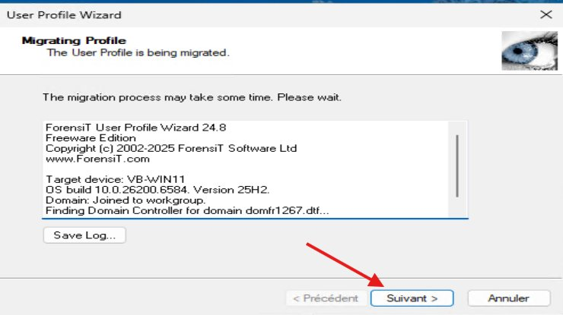
Migration de poste utilisateur
Entreprise — alternance
CONTEXTE & ENJEU
Remplacer le poste d’un utilisateur sans interrompre son activité ni perdre ses données et son environnement de travail.
MISE EN ŒUVRE
Sauvegarde des données, du profil et des favoris (synchronisation OneDrive).
Migration du profil utilisateur vers le nouveau poste (outil dédié).
Restauration des paramètres et des accès, raccordement au domaine.
Vérification complète et remise en service auprès de l’utilisateur.
Service rendu Continuité de travail préservée et transition transparente.
Migration du profil utilisateur en cours
Patrimoine
Incidents & demandes
PIOCH Dorian — Portfolio E5 — BTS SIO SISR
dpioch.aristeecampus.org

Slide 20
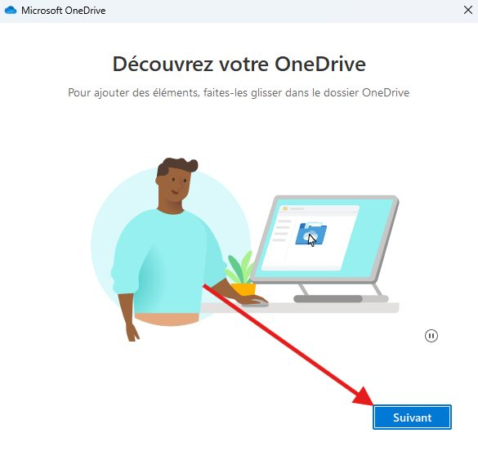
Espaces collaboratifs SharePoint / OneDrive
Entreprise — alternance
CONTEXTE & ENJEU
Faciliter le travail collaboratif et garantir un accès fiable aux fichiers d’équipe depuis n’importe quel poste.
MISE EN ŒUVRE
Configuration de la synchronisation OneDrive sur les postes.
Création de raccourcis vers les bibliothèques SharePoint partagées.
Organisation des espaces et des droits d’accès.
Accompagnement et formation des utilisateurs.
Service rendu Accès simple, synchronisé et fiable aux fichiers partagés.
Synchronisation OneDrive et bibliothèques SharePoint
Incidents & demandes
Service utilisateurs
PIOCH Dorian — Portfolio E5 — BTS SIO SISR
dpioch.aristeecampus.org

Slide 21
Déploiement de logiciels métier
Entreprise — alternance
CONTEXTE & ENJEU
Mettre à disposition des équipes après-vente / atelier les applications métier nécessaires à leur activité quotidienne.
Déroulé de l’intervention
MISE EN ŒUVRE
1
Installation des applications métier
Installation des applications métier sur les postes concernés.
Configuration des accès et de la synchronisation des données.
Paramétrage de l’adaptateur de gestion (DMS).
Tests fonctionnels et mise en production.
2
Configuration des accès / synchronisation
3
Paramétrage de l’adaptateur DMS
4
Tests et mise en production
Service rendu Outils métier opérationnels et fiables pour les équipes.
Incidents & demandes
Service utilisateurs
PIOCH Dorian — Portfolio E5 — BTS SIO SISR
dpioch.aristeecampus.org

Slide 22
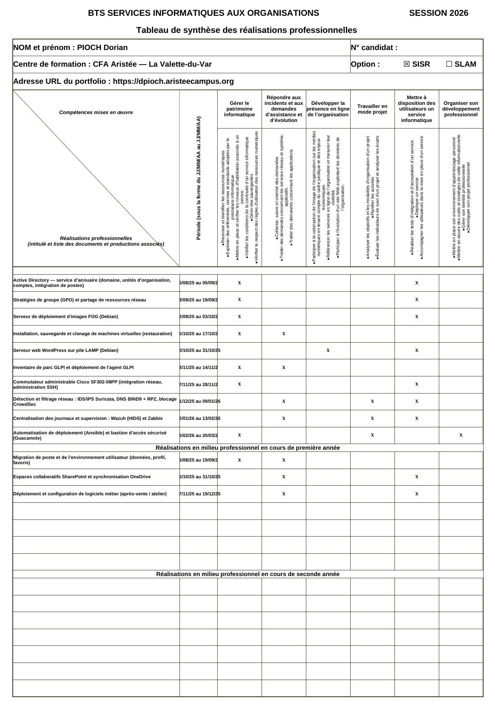
Tableau de synthèse des compétences
Tableau officiel (Annexe VI-1) renseigné pour chaque réalisation, sur les six domaines de compétences du référentiel.
PIOCH Dorian — Portfolio E5 — BTS SIO SISR
dpioch.aristeecampus.org

Slide 23
Une démarche, pas une collection
Du poste utilisateur jusqu’à l’infrastructure réseau et sa sécurité — chaque réalisation est documentée, testée et orientée service rendu.
Rigueur
Documentation
Sécurité
Service rendu
Chaque intervention testée et vérifiée avant mise en service.
Une procédure reproductible par réalisation.
Moindre privilège, segmentation, accès tracés, défense en profondeur.
Une réponse concrète à un besoin utilisateur ou métier.
Merci de votre attention · https://dpioch.aristeecampus.org
PIOCH Dorian — Portfolio E5 — BTS SIO SISR
dpioch.aristeecampus.org

